Slide 1
实验01 进程调度（1）
Notes:
zf

Slide 2
本节知识点
1 实验目的
2 实验准备
3 实验内容
4 问题思考

Slide 3
本节知识点
1 实验目的
2 实验准备
3 实验内容
4 问题思考

Slide 4
1 实验目的
1、掌握进程的存在形式
2、掌握先来先服务、短进程优先调度算法
3、掌握调度方案的评价指标

Slide 5
本节知识点
1 实验目的
2 实验准备
3 实验内容
4 问题思考

Slide 6
2 实验准备
2.1 进程的定义和特征
进程的特征和定义
在多道程序设计的环境下，为了描述程序在计算机系统内的执行情况，必须引入新的概念——进程。
进程的定义
进程：程序关于某个数据集合的一次执行过程。

Slide 7
2 实验准备
进程的特征（与程序比较）
  结构特征
进程控制块(PCB) + 程序 + 数据 = 进程实体
  动态性——最基本特征
进程：进程实体的一次执行过程，有生命周期。
程序：程序是一组有序指令的集合，是静态的概念。
  并发性
  独立性
  异步性

Slide 8
2 实验准备
2.2 进程的三种基本状态
就绪状态(Ready)
进程已获得除CPU之外的所有必需的资源，一旦得到CPU控制权，立即可以运行。
运行状态(Running)
进程已获得运行所必需的资源，它的程序正在处理机上执行。

Slide 9
2 实验准备
阻塞状态(Blocked)
正在执行的进程由于发生某事件而暂时无法执行时，便放弃处理机而处于暂停状态，称该进程处于阻塞状态或等待状态。
就绪队列与阻塞队列

Slide 10
2 实验准备
进程的三种基本状态以及各状态之间的转换关系
就 绪
时间片完
I/O完成
进程调度
阻 塞
执 行
I/O请求

Slide 11
2 实验准备
2.3 进程管理中的数据结构
进程控制块的作用
存放进程管理和控制信息的数据结构称为进程控制块。它是进程管理和控制的最重要的数据结构，在创建时，建立PCB，并伴随进程运行的全过程，直到进程撤消而撤消。PCB就像我们的户口。
PCB是进程存在的唯一标志。系统的所有PCB组织成链表或队列，常驻内存的PCB区。

Slide 12
2 实验准备
2.3 进程管理中的数据结构
进程控制块的组织方式
  线性方式
  链接方式
  索引方式

Slide 13
2 实验准备
2.4 存储形式
结构体，数组（链表）
PCB中要包含资源信息：包括标识、进入系统时间、需要运行时间等

Slide 14
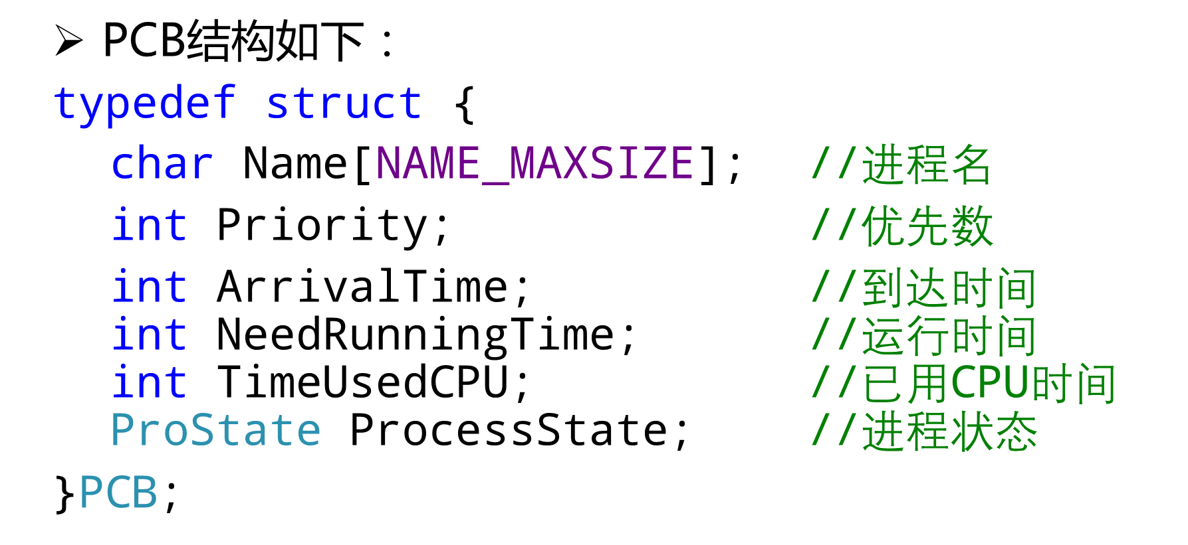
2 实验准备

Slide 15
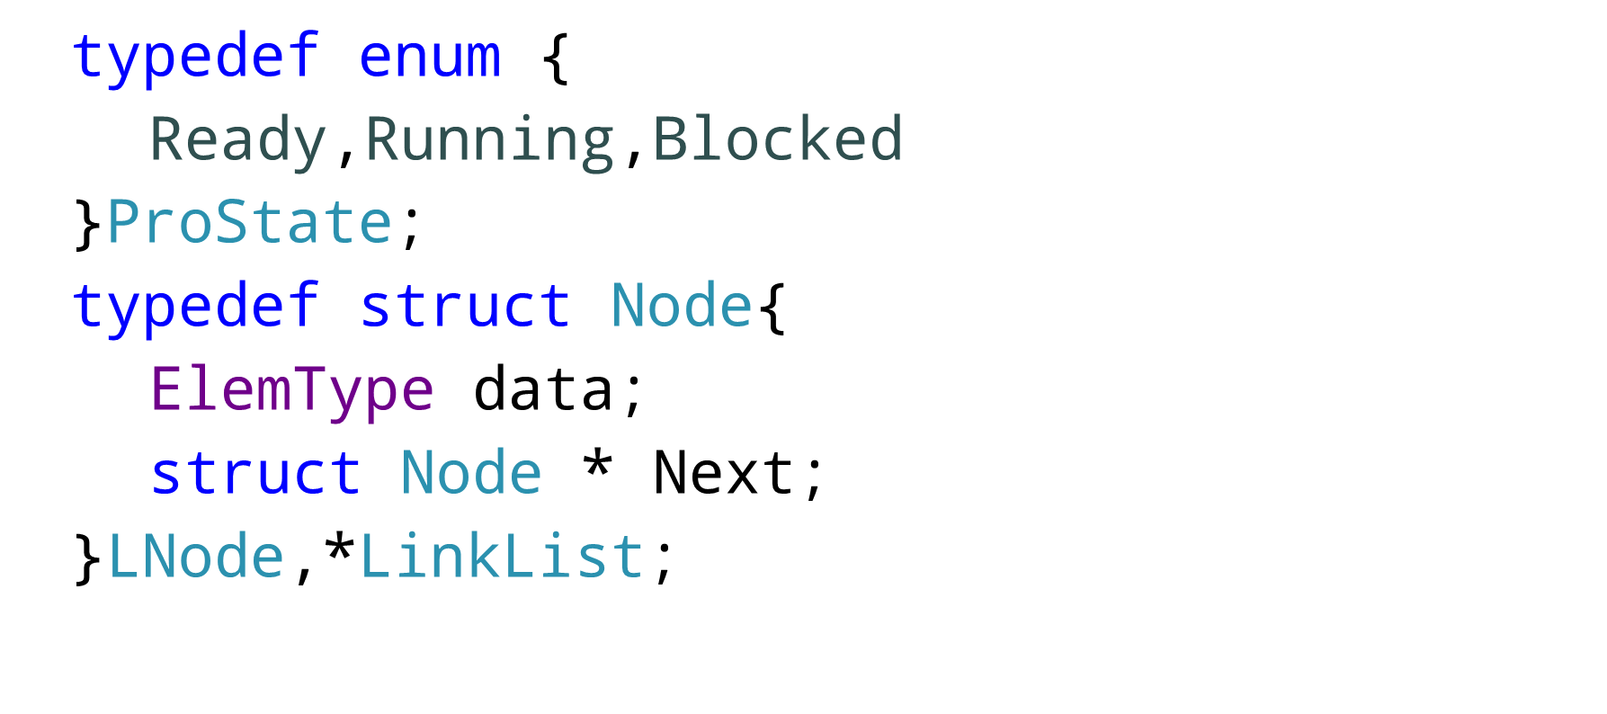
2 实验准备

Slide 16
本节知识点
1 实验目的
2 实验准备
3 实验内容
4 问题思考

Slide 17
3 实验内容
3.1 实验思路
先选择对应的调度算法，将所有进程按照对应的调度算法所求的优先级在就绪队列上排队，队头进程进CPU运行，如果该进程总服务时间等于在CPU上的运行时间，那么进程结束，直到所有进程均运行完毕。

Slide 18
3 实验内容
3.2 实验步骤
1. 选择调度算法，包括短进程优先和先来先服务；
2. 假定所有进程都是就绪状态，按照所选调度算法所得优先级进就绪排队，队列中队头进程优先级最高，队尾优先级最低；
3. 就绪队列队头的进程进CPU，运行这个进程；

Slide 19
3 实验内容
4. 如果进程在CPU上运行时间和服务时间相等，则该进程结束；
5. 每次进程进CPU时都要输出一次所有进程信息。

Slide 20
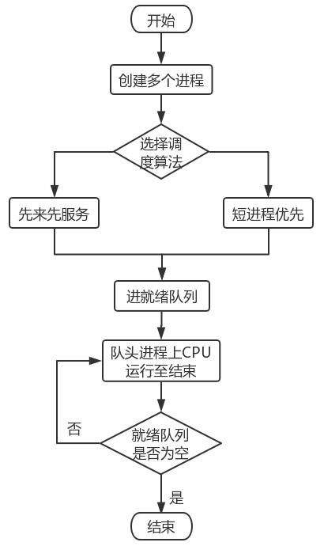

Slide 21
3 实验内容
3.3 评价指标
周转时间：从进程提交开始，到完成为止这段时间间隔（仅考虑进程在就绪队列上的等待时间和进程在CPU上的执行时间）
平均周转时间：所有进程的周转时间之和除以进程总数
带权周转时间：进程的周转时间除以系统为它服务的时间
平均带权周转时间：所有进程的带权周转时间之和除以进程总数

Slide 22
3 实验内容
3.4 对先来先服务、短进程优先这两种调度算法进行评价，并分析优缺点。

Slide 23
3 实验内容
进程名 | 到达时刻 | 服务 时间 | 开始执行时刻 | 完成 时刻 | 周转 时间 | 带权周转时间
A | 0 | 1 | 0 | 1 | 1 | 1
B | 1 | 100 | 1 | 101 | 100 | 1
C | 2 | 1 | 101 | 102 | 100 | 100
D | 3 | 100 | 102 | 202 | 199 | 1.99
Notes:
上一个进程完成的时刻就是下一个进程开始的时刻。
zf

Slide 24
本节知识点
1 实验目的
2 实验准备
3 实验内容
4 问题思考

Slide 25
4 问题思考
1、进程信息事先全部安排好，缺乏交互性。（作业）
2、没有考虑进程优先级（非抢占式调度的弊端）

Slide 26
谢谢观赏！

